Slide 1
Progetto pon
Matematica in gioco 2
Titolo: “Matematicando… in allegria”!
I.C. “Casalinuovo Catanzaro Sud”
Scuola Primaria Passo di Salto
a.s. 2023-2024
Esperto : Valentina Corosoniti
Tutor: Cristina Capitò
Classi : 1° A e 1°B Scuola primaria Passo di Salto

Slide 2
Il gioco riveste un ruolo importante nella vita di ciascun individuo, sia esso bambino sia adulto: influisce sulla formazione della personalità e modifica le capacità di apprendimento attraverso l’uso riformulato di strategie risolutive

Slide 3
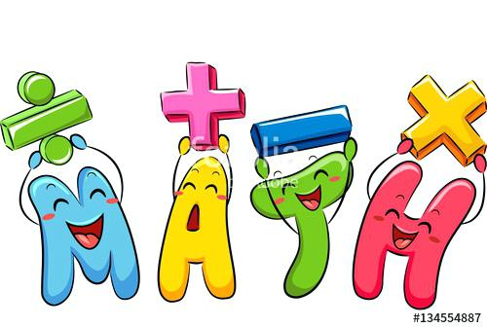
Dal punto di vista del bambino, il gioco è soprattutto divertimento; tuttavia l’impegno profuso nell’affrontare situazioni particolari lo induce a modificare i propri comportamenti, a utilizzare la creatività e l’opzione ragionata.
Proprio per questo Il gioco può essere usato nell’insegnamento di tutte le discipline (soprattutto nella scuola primaria) in una funzione che permette di motivare i bambini, sdrammatizzare le situazioni
di insegnamento e
divertirsi mentre si impara.
Quando un alunno risolve un problema o un gioco diventa un protagonista e questo rinforza la sua motivazione.

Slide 4
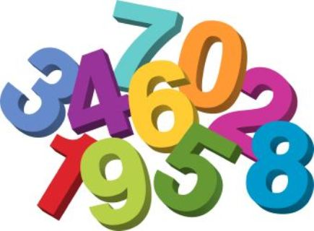
Obiettivo del progetto
L’obiettivo del progetto è stato quello di consolidare l’apprendimento della matematica attraverso percorsi accattivanti, per stimolare la curiosità, il gusto per la ricerca e la riflessione.

Slide 5
Metodologie
La metodologia usata si è basata sul:
-gioco didattico per motivare il bambino e suscitare il suo interesse;
-pratica laboratoriale;
-peer to peer e tutoring :
Le attività proposte sono state organizzate in :
-situazioni di apprendimento individuale per favorire la riflessione e l’interiorizzazione dei concetti proposti;
-attività e giochi di gruppo per favorire il dialogo, il confronto e lo scambio di opinioni;
-peer to peer e tutoring per eseguire problemi ed esercizi logici-matematici affiancati, utilizzando il pc o altre risorse.

Slide 6
Gli alunni hanno partecipato con…
Assiduità
Attenzione
Interesse
Coinvolgente entusiasmo

Slide 7
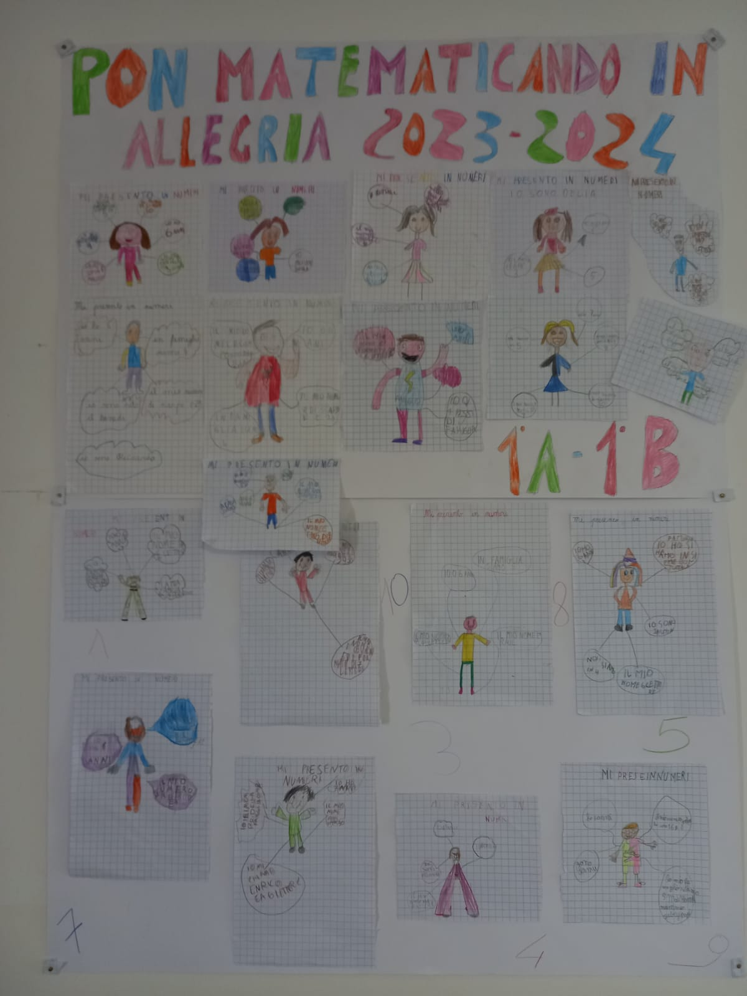
Giocando s’impara
Contenuti e attività
Benvenuti!
Mi presento con i numeri
Ogni bambino ha realizzato un disegno e una presentazione di se stesso con i numeri e abbiamo realizzato un bellissimo cartellone.

Slide 8
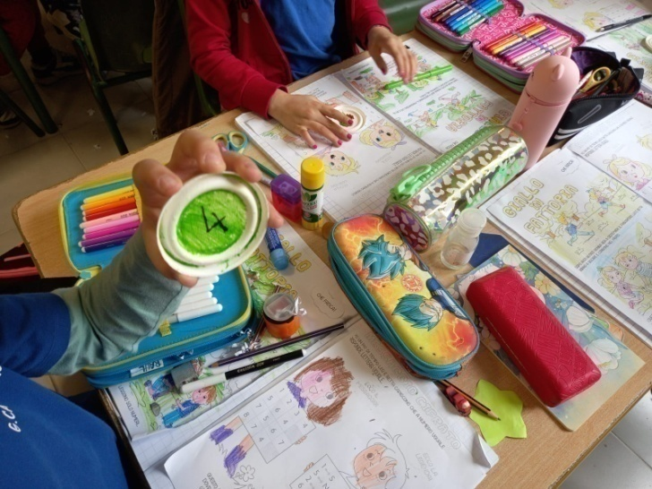
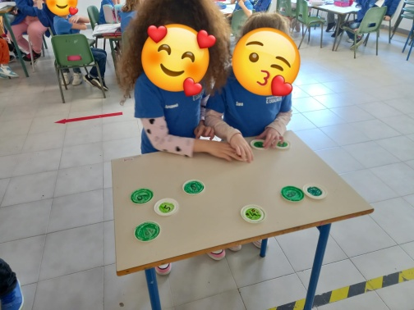
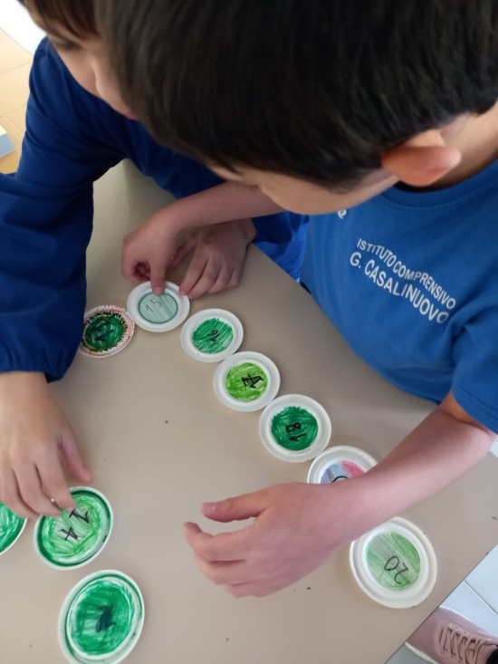
Il gioco del Bruco Numerino
In questo gioco abbiamo chiesto ad ogni bambino di realizzare con dei coperchi per bicchierini da caffè (materiale di riciclo), il corpo del nostro Bruco Numerino, anche lui parte costante del nostro viaggio nella matematica. Ogni parte del corpo del bruco corrisponde ad un numero da 1 a 20. Ci è servito per “sfidarci”a numerare in ordine crescente e decrescente.

Slide 9
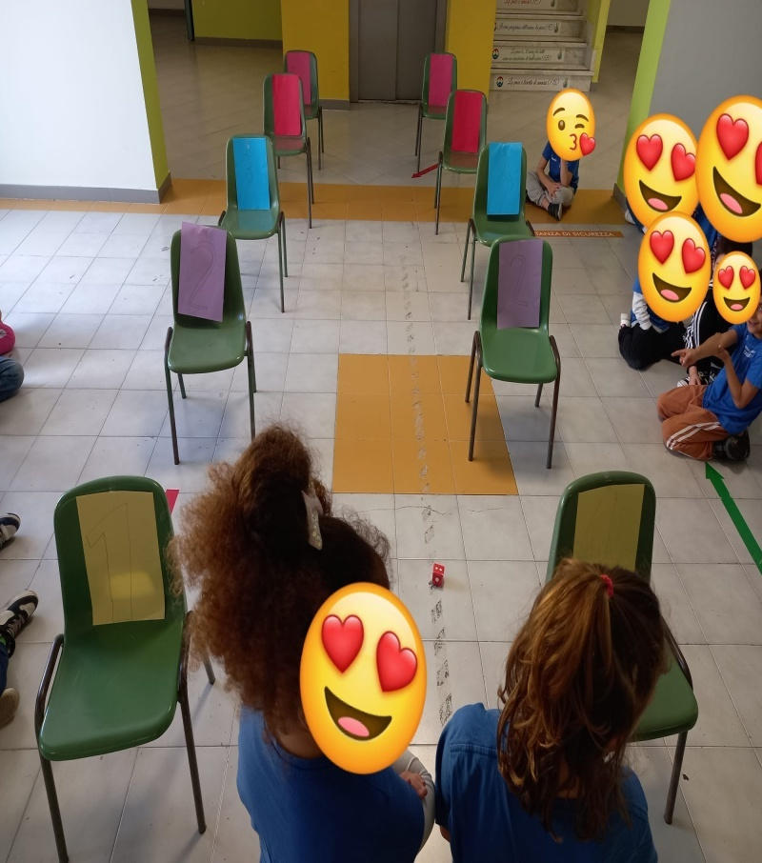
Gioco della sedia e delle operazioni
Un altro gioco divertente è stato il 'Gioco della sedia e delle operazioni'. I bambini sono stati suddivisi in squadre, a turno due partecipanti, uno per ogni squadra dopo aver ascoltato un operazione scelta dalle maestre o da un altro compagno, doveva correre alla sedia con il numero corrispondente al risultato. Alla fine ha vinto la squadra che ha totalizzato più punti.

Slide 10
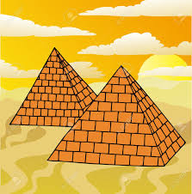
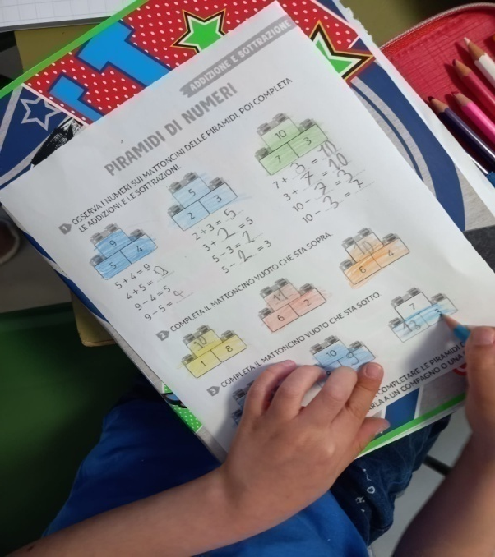
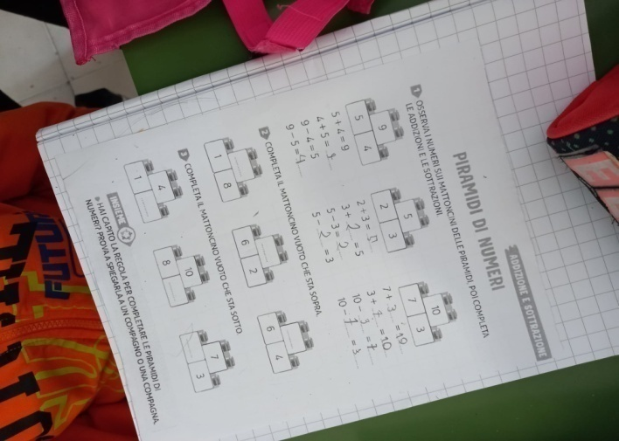
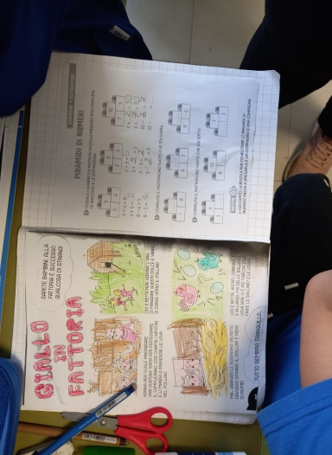
Giocando s’impara
Il gioco della Piramide dei numeri
Ai bambini è stata proposta la visione di una video-lezione per spiegare il GIOCO DELLE PIRAMIDI e aiutarli a capire le strategie da usare per risolvere i 'rebus delle piramidi'.
Poi abbiamo diviso i bambini in 5 squadre e dato loro delle piramidi aritmetiche da risolvere utilizzando l'addizione o la sottrazione. Questo gioco è stato molto utile per mettere in pratica diverse strategie di calcolo in quanto nella prima scheda-gioco proposta i bambini oltre a risolvere semplicemente le piramidi partendo dalla base e sommando i numeri per arrivare al risultato del gradino sovrastante, si sono potuti dedicare e allenarsi anche ad ottenere le operazioni inverse. Questa fase è stata molto interessante in quanto mi ha permesso di capire quali strategie mettono in atti gli alunni davanti ad un problema nuovo. Passati i dieci minuti ho ascoltato le soluzioni dei vari gruppi.

Slide 11
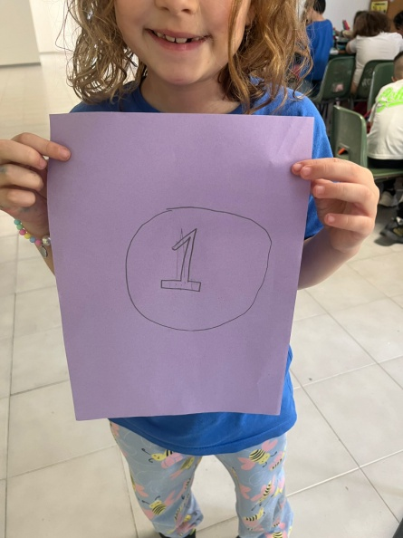
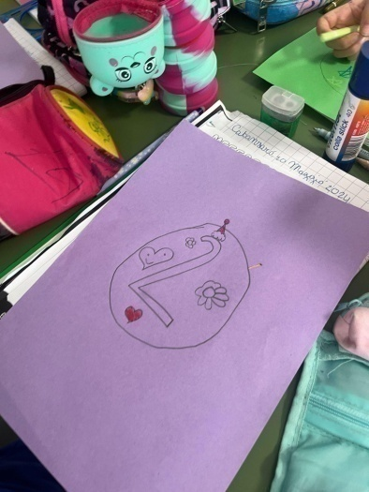
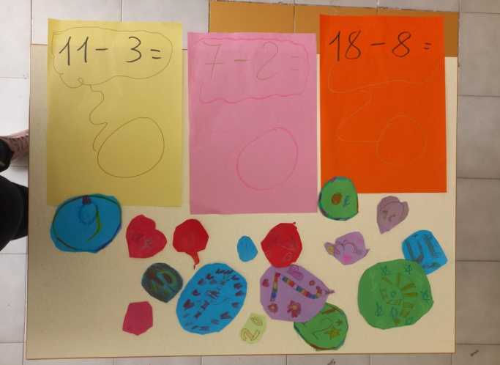
Caccia al numero!
In questo gioco abbiamo chiesto ai bambini di realizzare con dei cartoncini colorati, colori, matite e altro materiale, i numeri da 1 a 20 per preparare il gioco “Caccia al numero”.
Ognuno di loro, dando spazio alla propria creatività, con grande entusiasmo ha disegnato i numeri in modo particolare: con un cappellino, con degli occhi, con un vestito quasi a voler creare un personaggio reale per ogni numero.

Slide 12
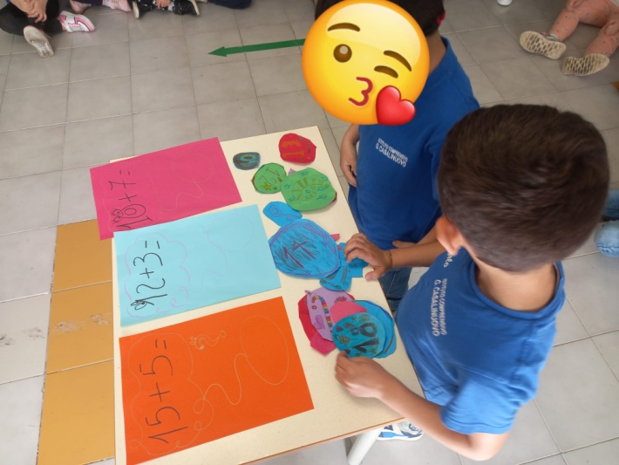
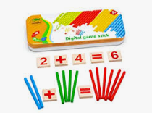
Questo gioco consiste nel dividere i bambini in squadre e poi a turno i componenti di ognuna, deve risolvere delle operazioni e trovare il risultato corrispondente nel piu' breve tempo possibile. Vince ovviamente chi impiega meno tempo. L'obiettivo principale è quello di favorire il calcolo rapido e mentale e scoprire la presenza di operazioni matematiche nella vita di tutti i giorni. Grazie al gioco i bambini hanno potuto consolidare il concetto di aggiungere e togliere.

Slide 13
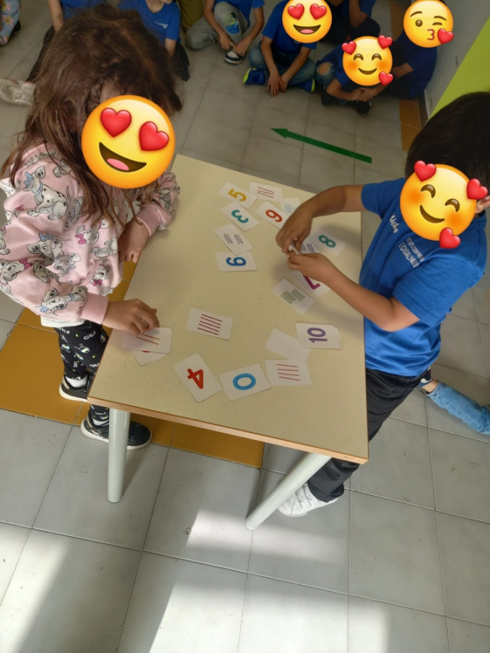
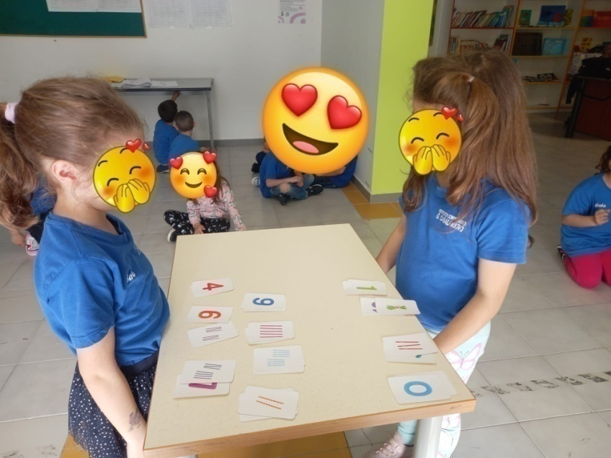
Memory
Un altro gioco del nostro percorso è stato il MEMORY : a turno i bambini hanno dovuto abbinare il numero in cifre a quello in simbolo. L’obiettivo di questo gioco è fondamentale per consolidare i numeri e il concetto di quantità.

Slide 14
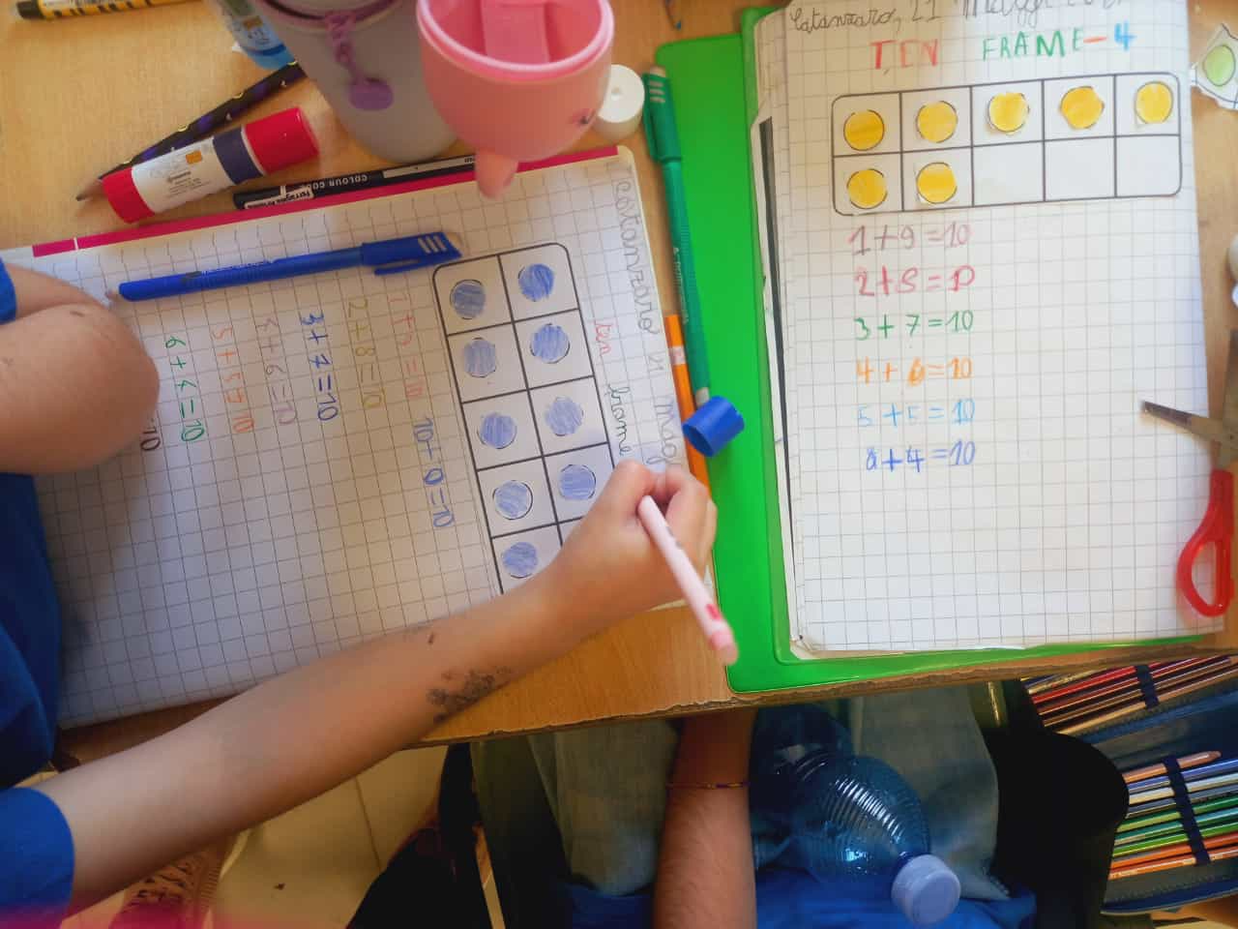
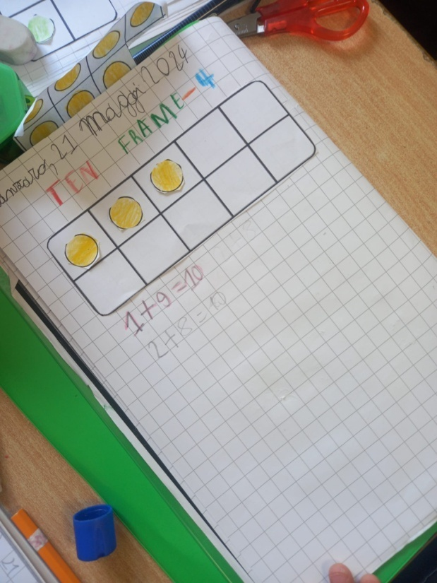
Il gioco del “Ten Frame”
Il 'TEN FRAME' , è un rettangolo diviso in 10 caselle, disposte in due file da 5. I numeri fino a 10 possono essere inseriti in ogni casella usando diversi oggetti
( stickers, gettoni colorati,ecc). Noi abbiamo fatto realizzare i gettoni ai bambini con dei fogli che poi ognuno di loro ha colorato, personalizzandoli a piacere.
Poi, ogni bambino giocando con il ten frame ha realizzato sul quaderno il proprio schema di addizioni per rappresentare gli amici del 10.

Slide 15
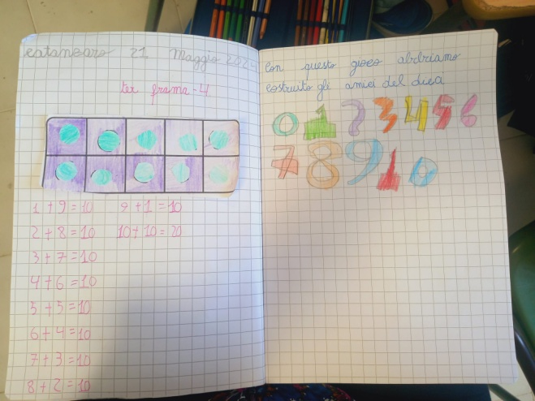
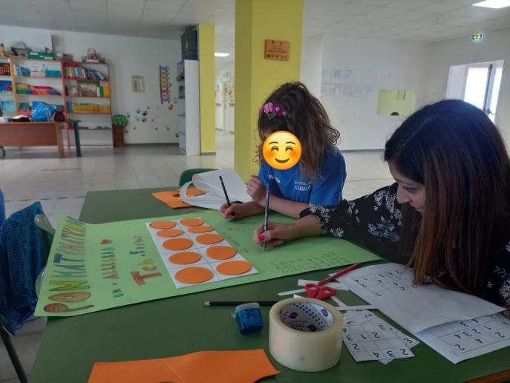
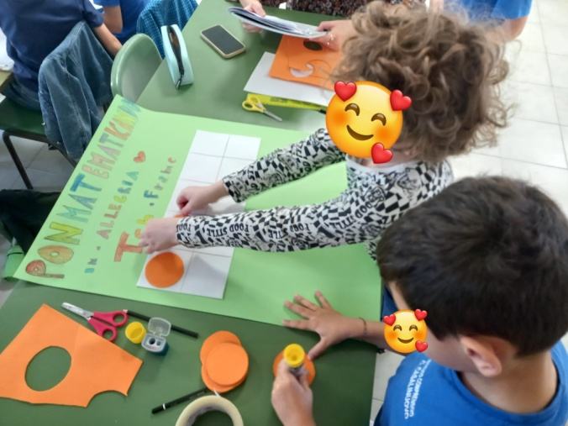
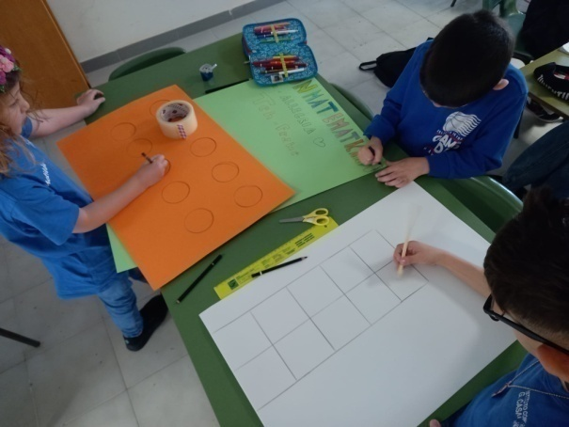
Oltre a comporre gli amici del 10, abbiamo usato questo strumento anche per un gioco di squadre, in cui vinceva chi formava il numero piu' alto, mentre altri tenevano il punteggio con altri 'ten frame'.
Inoltre insieme ai bambini abbiamo realizzato un bellissimo cartellone sul Ten frame e gli amici del 10 . E' stato un lavoro di squadra e anche noi maestre ci siamo divertite moltissimo.

Slide 16
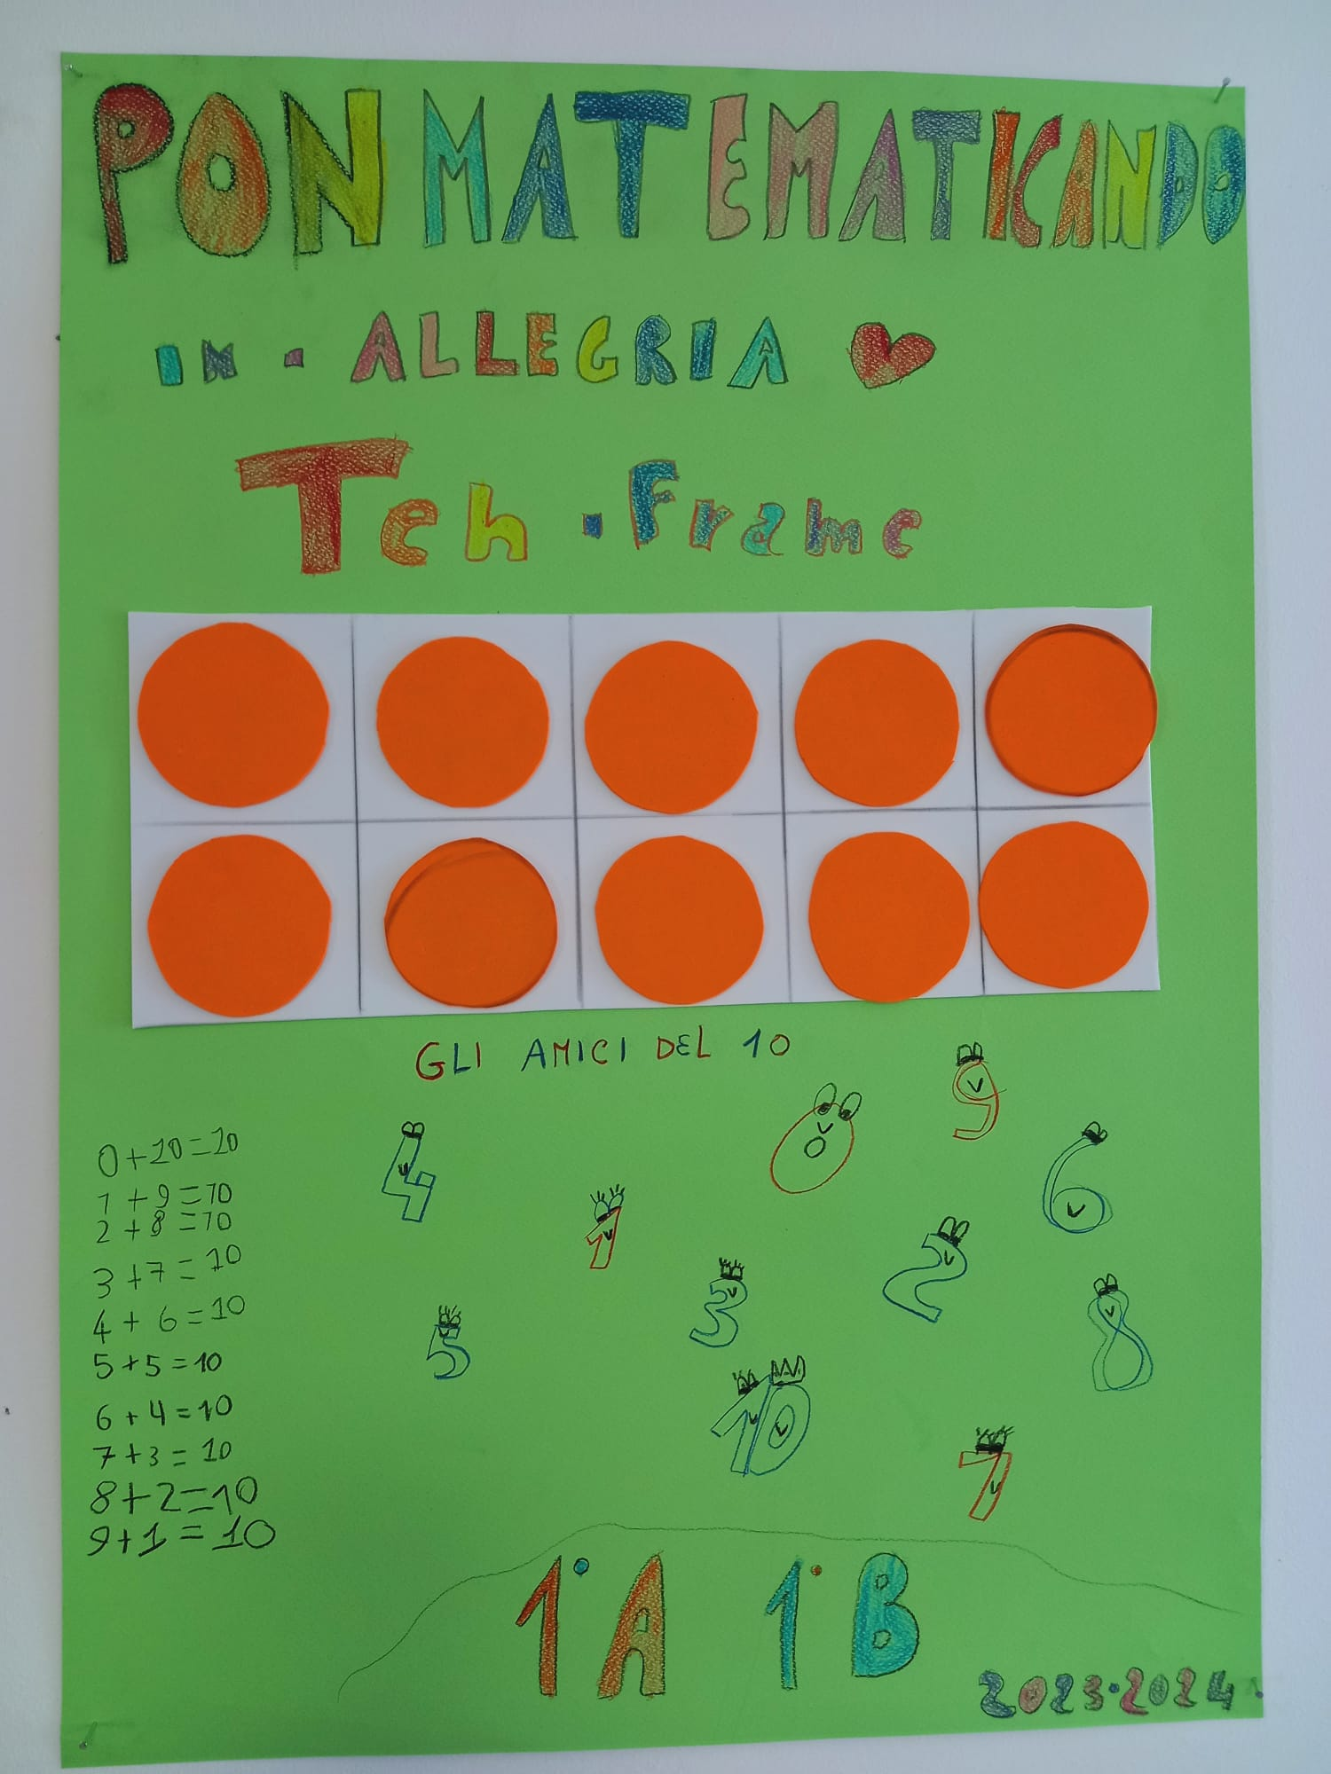

Slide 17
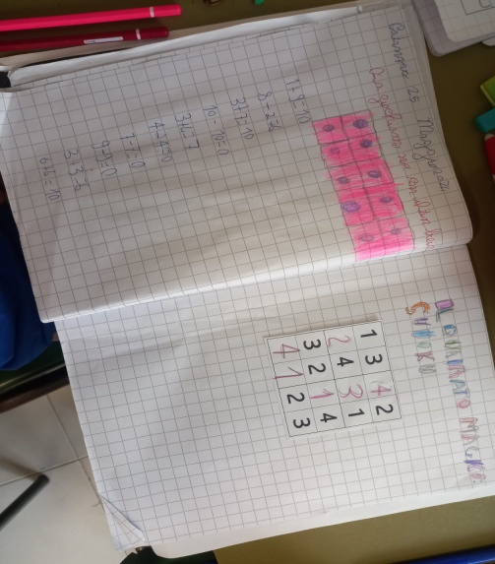
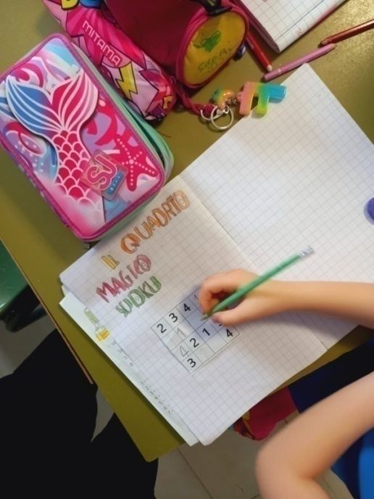
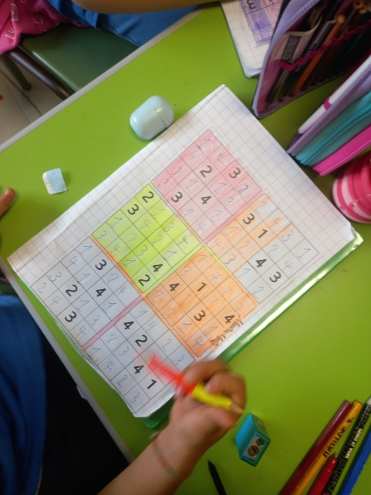
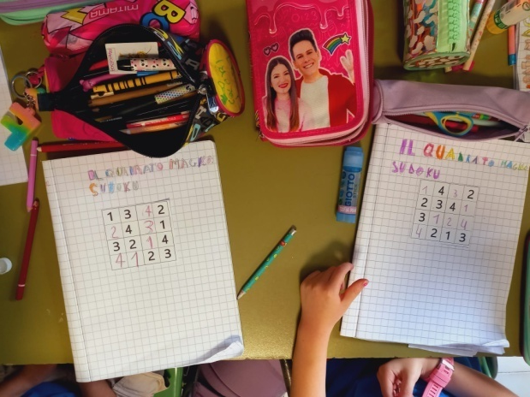
Il Sudoku è un gioco molto utile per il potenziamento della logica e dell'intuito. Consiste in uno schema suddiviso in righe e colonne. Ogni riga deve contenere tutti i numeri da 1 a 4 se lo schema è 4×4, da 1 a 9 se lo schema è 9×9 e nessun numero si deve ripetere due volte. Lo stesso vale per ogni colonna. Il gioco richiede un certo allenamento e trova le sue radici nei principi matematici di Eulero vissuto nel XVIII secolo. Lo schema classico è formato da 81 quadretti raggruppati in schemi di 9 quadretti (3x3). In un primo momento ai bambini abbiamo sottoposto la versione facilitata, per questo abbiamo clonato il nome in SUDOKINO. Poi quando abbiamo visto che hanno svolto l'attività con grande entusiasmo abbiamo provato a proporre la versione più difficile. Non tutti sono riusciti a completarlo tutto, ma l'attività è stata molto utile e loro si sono divertiti tantissimo.
SUDOKINO

Slide 18
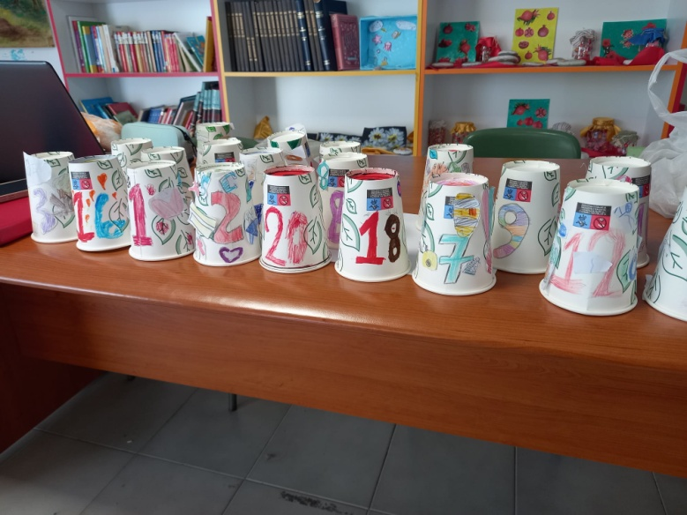
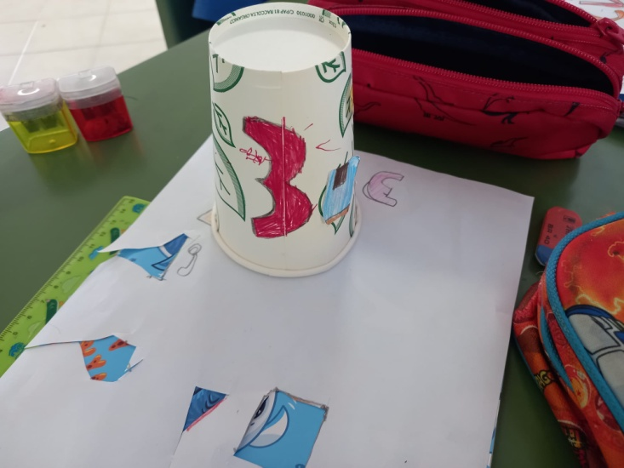
Il bowling delle sottrazioni
Per preparare il nostro bowling i bambini hanno in una prima fase costruito i birilli con i bicchieri di carta e decorati ognuno sprigionando le proprie idee e fantasia assegnando un numero ad ogni birillo.

Slide 19
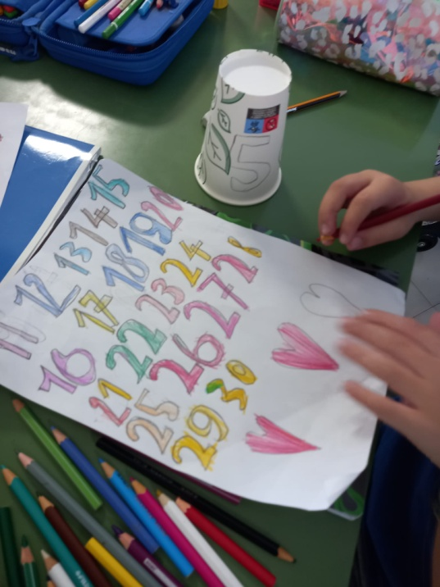
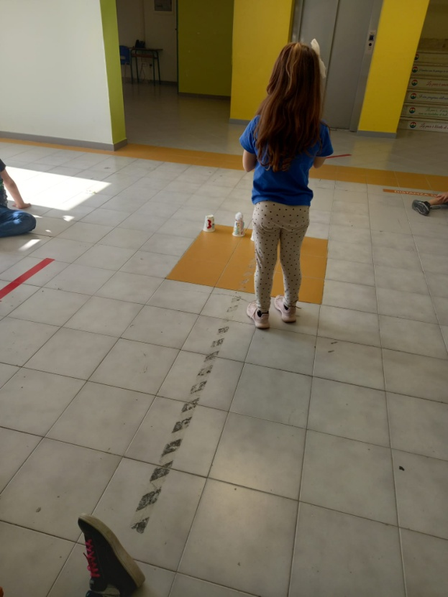
Dopo abbiamo giocato al nostro Bowling delle sottrazioni: Gli alunni, divisi in squadre dovevano risolvere delle sottrazioni ad ogni bicchiere-birillo caduto. Ha vinto chi è riuscito a togliere prima tutti i birilli.

Slide 20
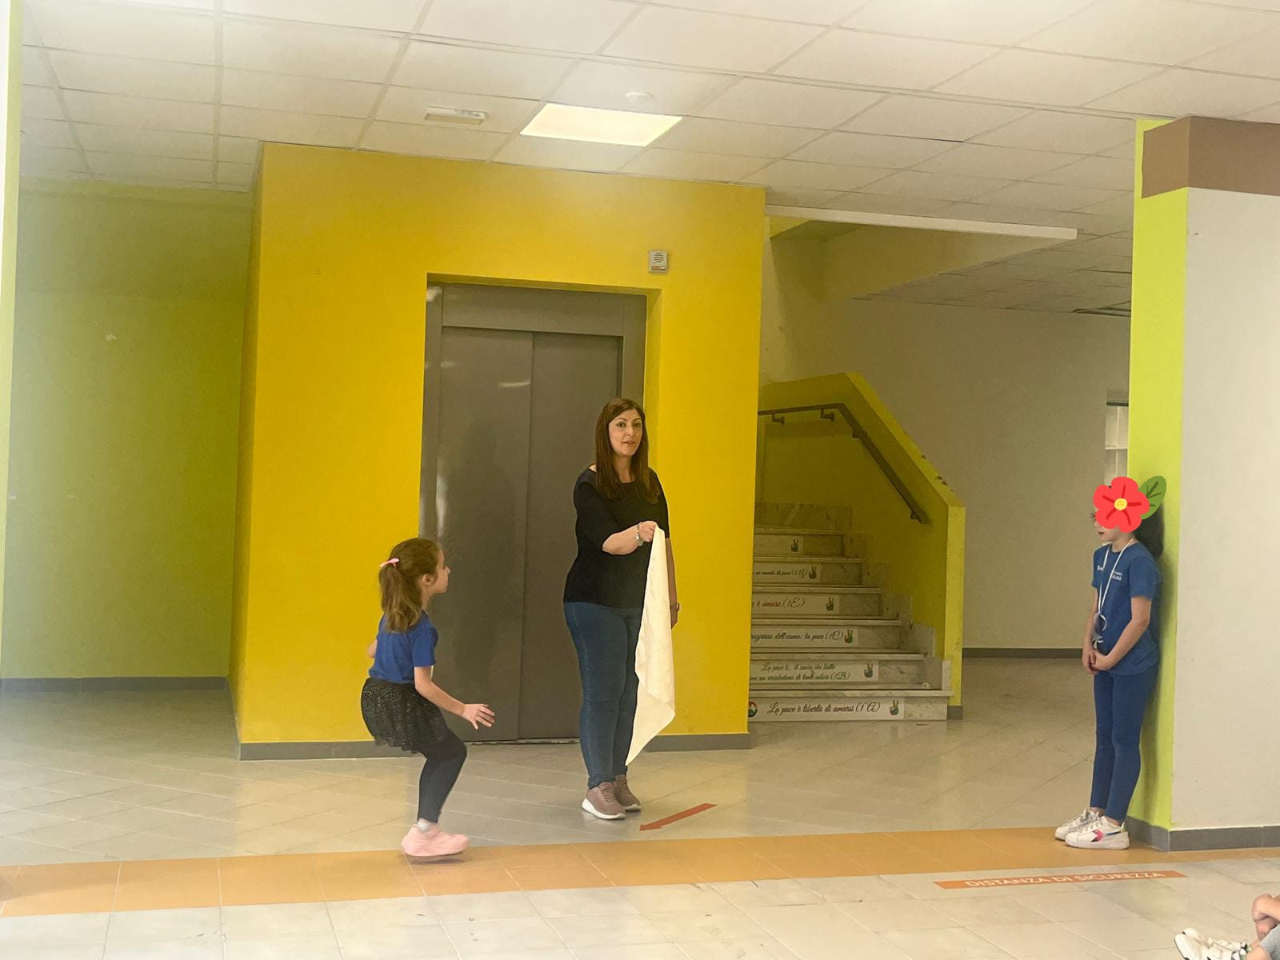
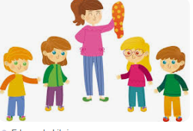
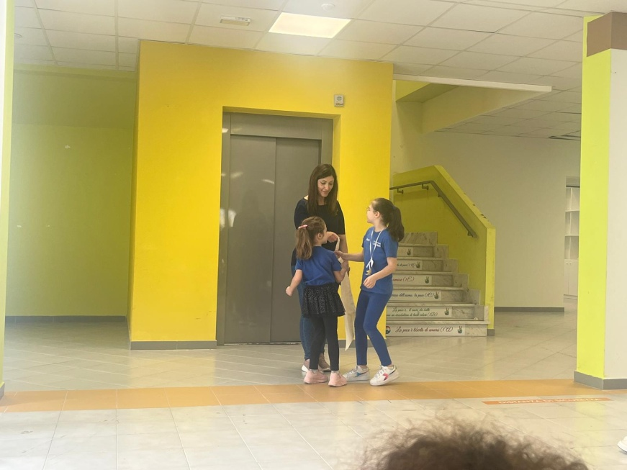
RUBABANDIERA DELLE OPERAZIONI
L'altro gioco che ci ha accompagnato oggi è stato 'Ruba-bandierina delle operazioni'. I giocatori sono stati suddivisi in squadre disposti su 2 linee parallele, poi ogni coppia di squadre opposte al via dopo aver ascoltato l'operazione data dall'insegnante correndo verso il capo-gioco (insegnante), doveva provare a prendere per primo la bandierina e dare la risposta corretta per guadagnare il punto per la propria squadra. Ha vinto la squadra totalizzante piu' punti

Slide 21
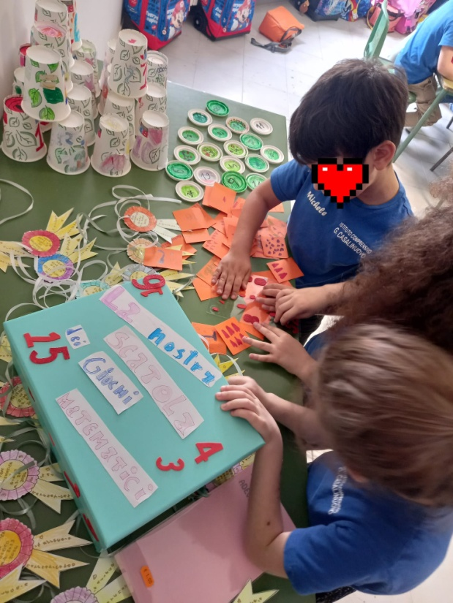
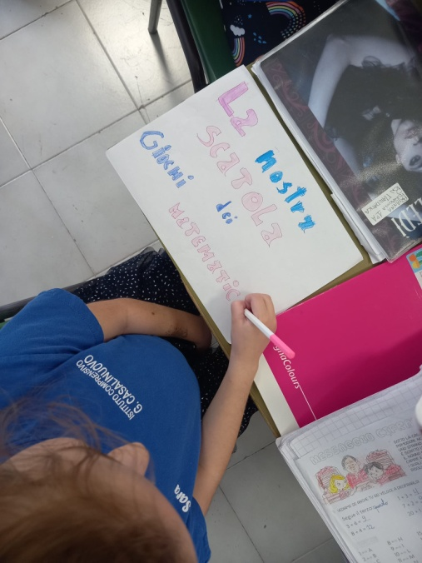
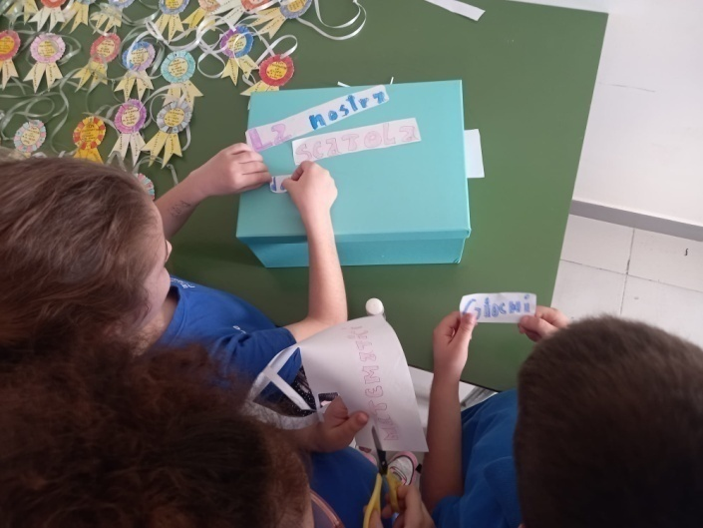
Nell’ ultimo incontro, i bambini si sono divertiti prima a realizzare come prodotto finale ‘LA SCATOLA DEI GIOCHI DÌ MATEMATICA '. In questa scatola abbiamo conservato tutti i giochi matematici che ci hanno accompagnato in questo viaggio:
-i bicchieri-birilli del bowling delle sottrazioni;
-il bruco numerino;
-e infine il 'Memo dei numeri' realizzato dai nostri piccoli che hanno proprio realizzato le tessere del gioco.
Alla fine abbiamo deciso che questa scatola rimarrà a scuola nella nostra biblioteca per dare la possibilità di giocare sia ai bimbi che il prossimo anno arriveranno in prima, e sia per noi che il prossimo anno saremo in seconda.

Slide 22
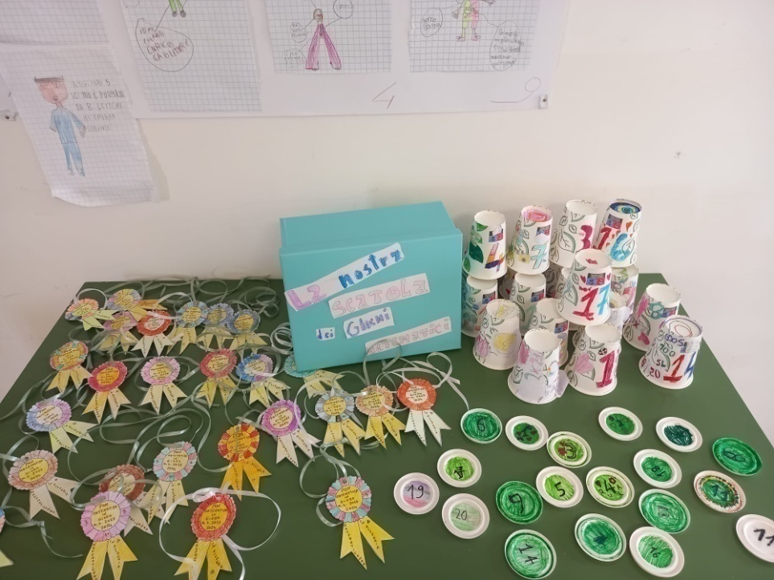
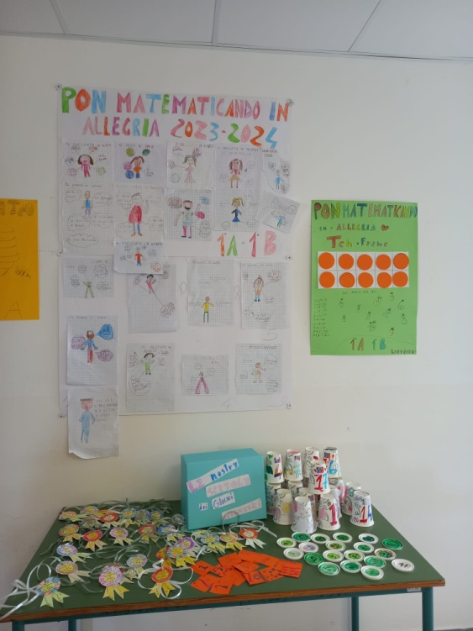
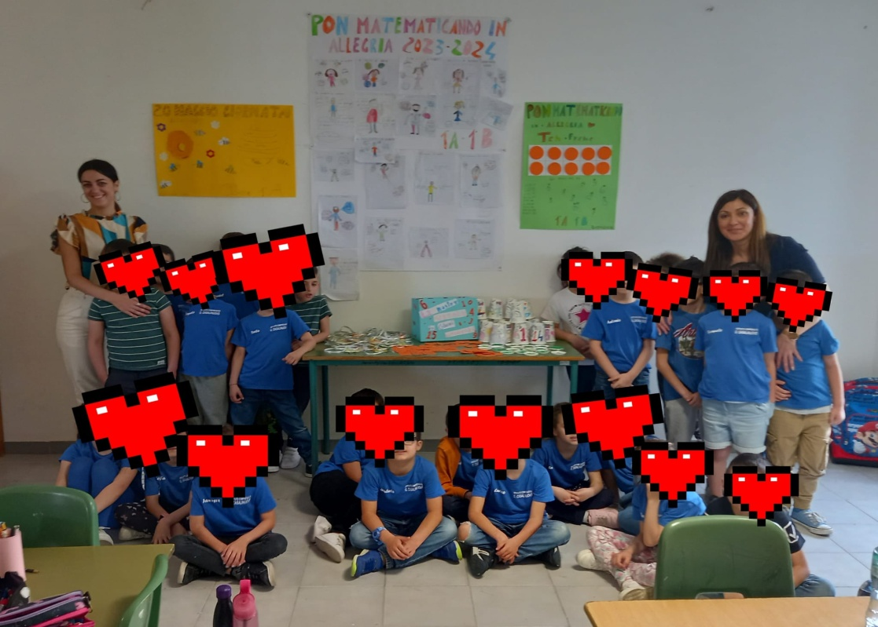

Slide 23
CONSIDERAZIONI
Ho iniziato questo percorso con l’idea di voler trasmettere nei miei piccoli alunni, l’amore e la passione per la matematica. Solo con il gioco e creando situazioni alternative per l’apprendimento si possono secondo me, rafforzare le capacità logiche, in un ambiente accogliente, rispettoso dei ritmi di ciascuno, attivo, creativo , collaborativo e soprattutto allegro.
Proprio l’allegria credo sia stata il punto di forza del nostro lavoro. Ogni nuova sfida è stata affrontata dai bambini con grande entusiasmo diventando cosi un momento di apprendimento-divertente.
Non è stato semplice, ma una volta raccolte le idee e credendoci sempre fino in fondo abbiamo concluso questo percorso. Mi ritengo soddisfatta di questa bellissima esperienza, anzi spero di ripeterla!
Un grazie, va in particolare alla Dirigente che ha dato a me e alla docente tutor, la possibilità di metterci in gioco in questa esperienza, ai genitori e soprattutto ai nostri “piccoli matematici”!

